Slide 1
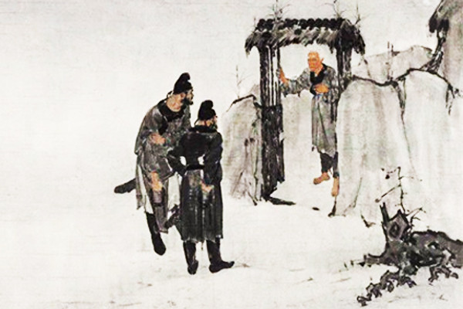
唐军全线崩溃
《新唐书·逆臣传》：“诸军既无统帅，惊溃而南……士民惊骇，散走山谷，甲仗辎重委弃数百里。”
《资治通鉴》载溃败惨状“思明引大军蹙之，官军大溃……战马万匹，惟存三千；甲仗十万，遗弃殆尽。”
四处抽丁

Slide 2
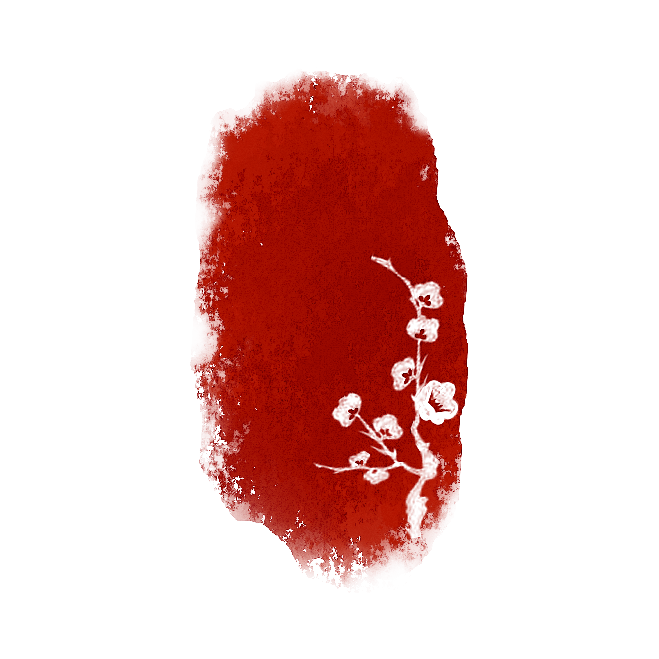

石
壕
吏
——以声为境再探聖心

Slide 3

石壕吏
叙事诗
古体诗
暮投石壕村，有吏夜捉人。
老翁逾墙走，老妇出门看。
吏呼一何怒！妇啼一何苦！
听妇前致词：三男邺城戍。
一男附书至，二男新战死。
存者且偷生，死者长已矣！
室中更无人，惟有乳下孙。
有孙母未去，出入无完裙。
老妪力虽衰，请从吏夜归，
急应河阳役，犹得备晨炊。
夜久语声绝，如闻泣幽咽。
天明登前途，独与老翁别。

Slide 4

请同学们根据这段视频，为它用白话文配上解说？

Slide 5
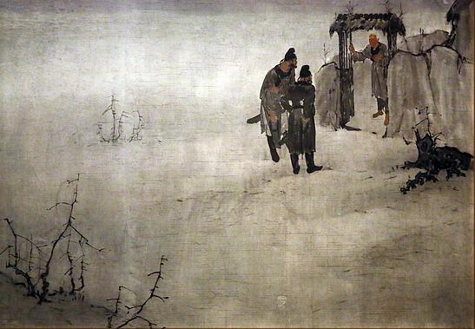
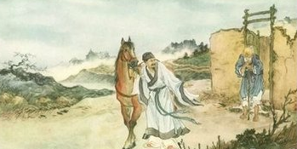
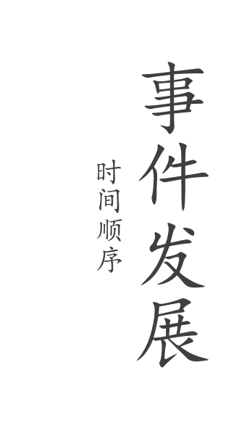
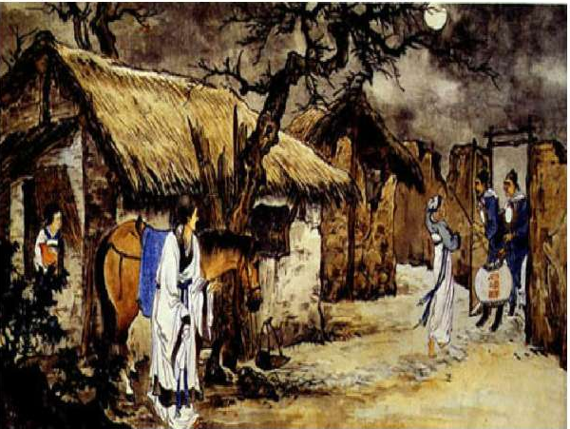
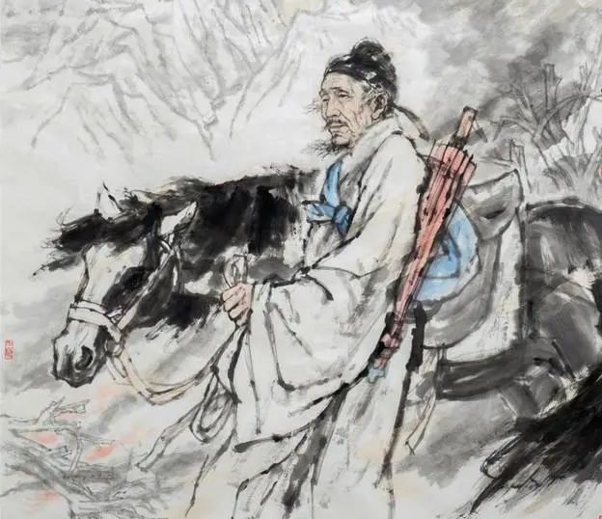
独与老翁别
有吏夜捉人
暮投石壕村
听妇前致词

Slide 6
任务一：与有声处听民生

Slide 7
请根据这段解说，为纪录片配上音效（找出关于声音的词）
暮投石壕村，有吏夜捉人。
老翁逾墙走，老妇出门看。
吏呼一何怒！妇啼一何苦！
听妇前致词：三男邺城戍。
一男附书至，二男新战死。
存者且偷生，死者长已矣！
室中更无人，惟有乳下孙。
有孙母未去，出入无完裙。
老妪力虽衰，请从吏夜归，
急应河阳役，犹得备晨炊。
夜久语声绝，如闻泣幽咽。
天明登前途，独与老翁别。

Slide 8
请添加你的想象来演一演（补充语言、动作、神态等）
呼
啼
幽咽

Slide 9
吏呼一何怒（怒什么） | 形象
对比
妇啼一何苦（苦什么） | 形象

Slide 10
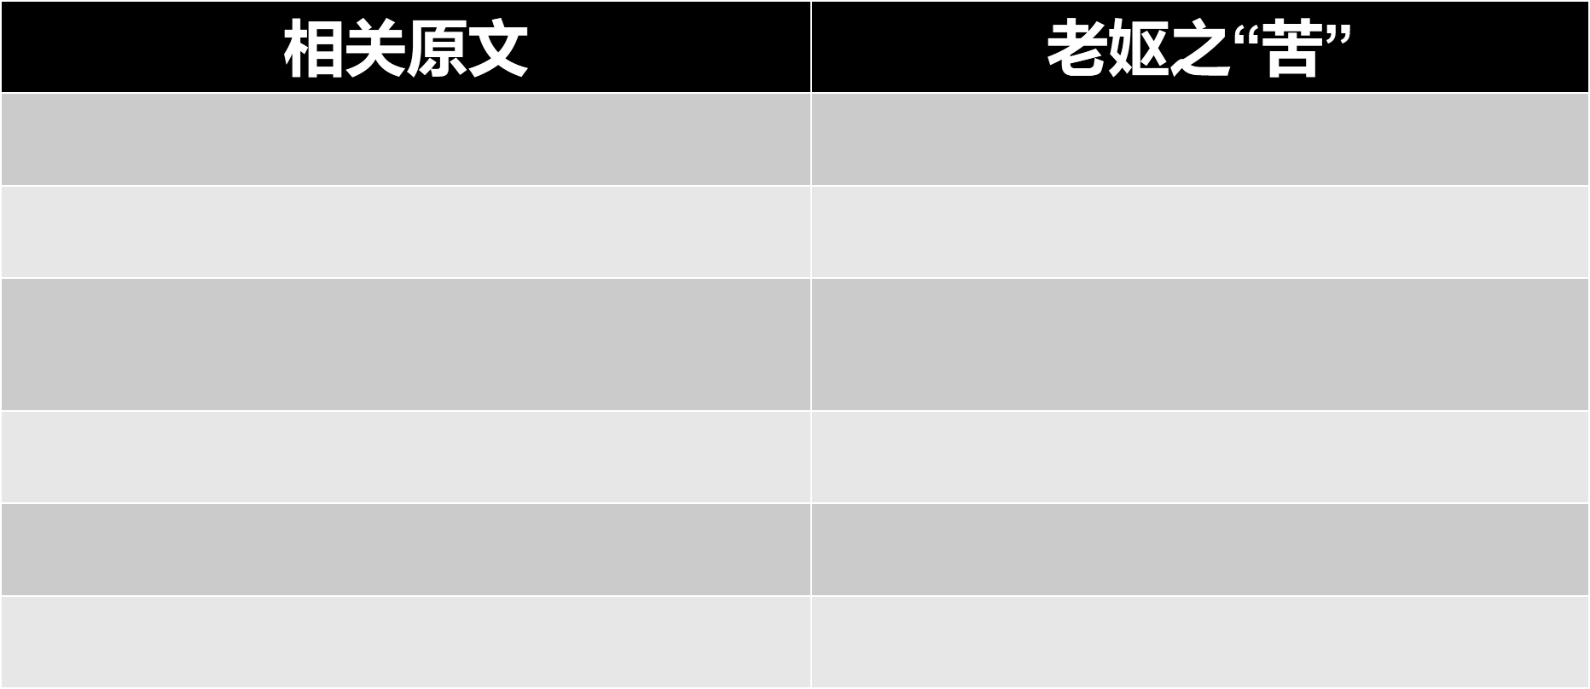

是谁在“泣幽咽”？
老翁逾墙走
老妪与老翁生离
白发人送黑发人的丧子之痛
二男新战死
唯一幸存的儿子时刻面临死亡威胁，身为母亲，承受了巨大的精神重压
存者且偷生，死者长已矣
惟有乳下孙。有孙母未去
老的老小的小，孤儿寡母
出入无完裙
经济上的赤贫困窘
以力衰之躯挺身而出
急应河阳役，犹得备晨炊

Slide 11
任务二：与无声处听惊雷

Slide 12
纪录片中这段话没有声音。
吏问:“____________________。”
妇答:“三男邺城戍。一男附书至，二男新战死。存者且偷生，死者长已矣!”
吏问:“____________________。”
妇答:“室中更无人，惟有乳下孙。
吏问:“____________________。”
妇答:“有孙母未去，出入无完裙。”
吏曰:“____________________。”
妇答:“老妪力虽衰，请从吏夜归。急应河阳役，犹得备晨炊。”

Slide 13
石壕吏的身影隐藏在第三节老妇人的哭诉中。请你充分发挥想象，将下面的对话补充完整。
吏问:“你家的男人都哪去了？快让他们出来！”
妇答:“三男邺城戍。一男附书至，二男新战死。存者且偷生，死者长已矣!”
吏问:“啰嗦什么！还有什么人？速速报上来！”
妇答:“室中更无人，惟有乳下孙。有孙母未去，出入无完裙。”
吏曰:“那也不行！还有什么人可以充军？必须有一个人跟我们走！”
妇答:“老妪力虽衰，请从吏夜归。急应河阳役，犹得备晨炊。”
藏问于答
步步紧逼

Slide 14
任务二：明时代之“苦”
创作背景
唐肃宗乾元元年（758），为平息安史之乱，郭子仪、李光弼等九位节度使，率兵20万围攻安庆绪所占的邺郡（今河南安阳），胜利在望。但在第二年春天，由于史思明派来援军，加上唐军内部矛盾重重，形势发生逆转，在敌人两面夹击之下，唐军全线崩溃。郭子仪等退守河阳（今河南孟州），并四处抽丁补充兵力。乾元二年（759）春，杜甫由左拾遗贬为华州司功参军。他离开洛阳，历经新安、石壕、潼关，夜宿晓行，风尘仆仆，赶往华州任所。所经之处，哀鸿遍野，民不聊生，这引起诗人感情上的强烈震动。他在由新安县西行途中，投宿石壕村，遇到吏卒深夜捉人，于是就其所见所闻，写成这首诗。

Slide 15
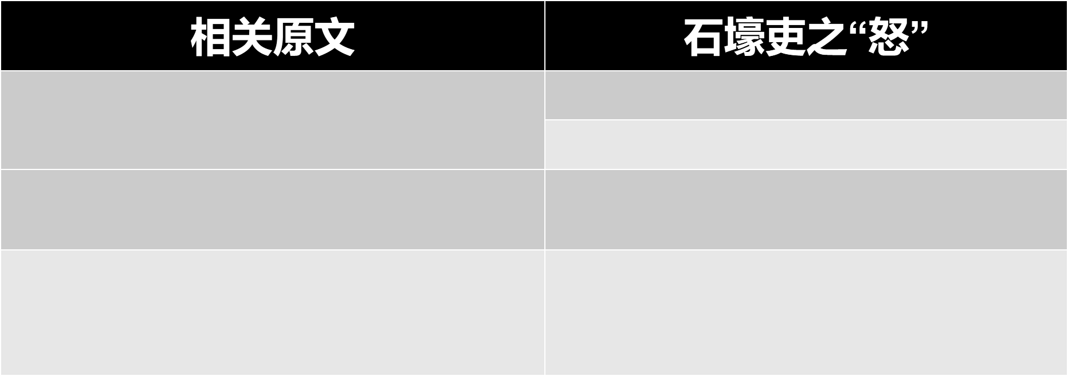
在这首诗中，“怒”还可作何解？请结合文本，联系生活，分析“吏”的处境，陈述你选择该种含义的理由
有吏夜捉人
夜：工作辛劳，夜以继日
捉：不是有序征兵，而是已无兵可征
吏呼一何怒
呼：嗓门加大，工作不被理解
急应河阳役
急：时间紧急，任务艰巨

Slide 16
除了妇苦、吏苦，还有谁苦？
老翁
晚年丧子、体弱逾墙、老伴被捉、晚景凄凉
苦
以天地为熔炉，以战争为薪火，烹煮万民
三子
战场牺牲、苟且残存
儿媳
青年丧夫、孤苦无依、衣不蔽体、食不果腹
孙子
幼年丧父、衣不蔽体食不果腹……

Slide 17
任务三：知杜甫之“苦”

Slide 18
谁的“语声”？何人“泣幽咽”？
诗人没有明说是谁在哭泣，给读者留下了想象的空间。哭泣的或许是老翁，又或许是寡媳，旧伤添新痛，隐忍苟活；也可能是周围同样被征兵的邻居；哭泣的也可能是“我”，“我”为这一家人的惨状而心酸、悲愤，为人民处于水深火热、国家处于动荡不安而伤感、担忧。

Slide 19
在“有吏夜捉人”的这一夜，那个忧国忧民、心系百姓的杜甫，旁观了整场悲剧的发生，他为何不发一言呢？

Slide 20
此时正值唐军平叛的关键时期，需要大量补充兵力确保胜利，面对这种局势，有忠君恋阙情怀的杜甫是赞成平叛这一行为的，他希望统一、制止分裂，早日结束战争带来的苦难。但是赞成平叛并不代表赞成捉人这一行为，二者不能混为一谈。战乱已经让百姓经历了生离死别、骨肉离散，还要再捉人，这让诗人目不忍视。杜甫同样对百姓报以深切的同情和悲悯，可是要想平叛，势必要扩充军队，此时此刻“为国”与“为民”无法兼顾，诗人心中充满了痛苦与挣扎，他只能保持沉默，用手中的笔记载文字见证那个特殊的时代。
“忧国”与“忧民”的矛盾
悲个体生存与忧民族命运的矛盾

Slide 21
杜甫为什么被尊称为“诗圣”？请结合所给图例中“圣”字的解释，说说你的理解。

Slide 22
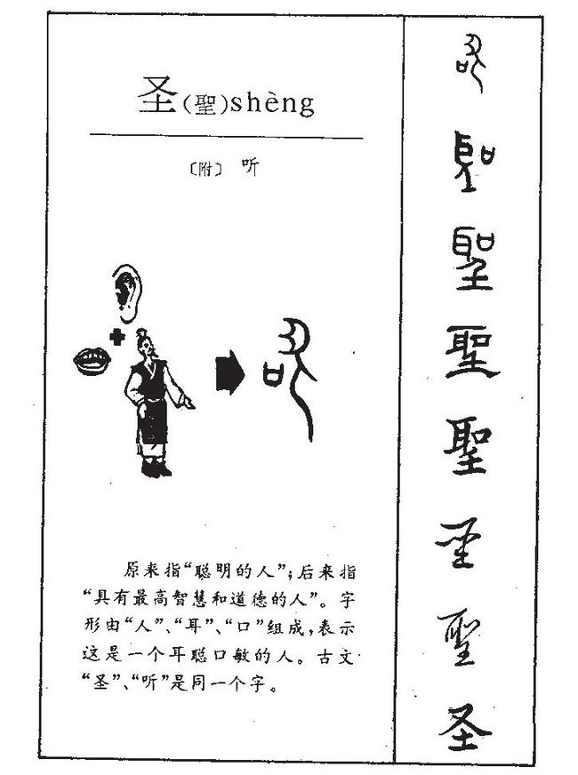
耳听世间疾苦，口为百姓发声，人字一撇一捺，以一己之力立地顶天，是为“圣”。随着汉字的演变， “圣”字底下的“人”演变成为“土”，杜甫脚踏大地，不是安史之乱的冷静旁观者，而是悲愤难以抒怀的无声亲历者。

Slide 23
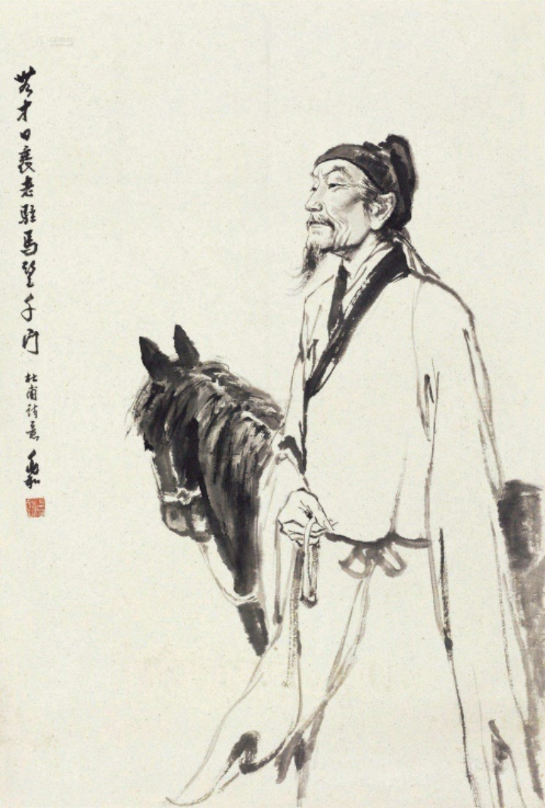

诗歌主旨
《石壕吏》是一首杰出的现实主义的叙事诗，这首诗通过叙述作者亲眼所见的石壕吏趁夜捉人服役的故事，揭露了官吏的残暴和兵役制度的黑暗，反映了战争给广大人民带来的深重灾难，表达了诗人对苦难人民的深刻同情。

Slide 24

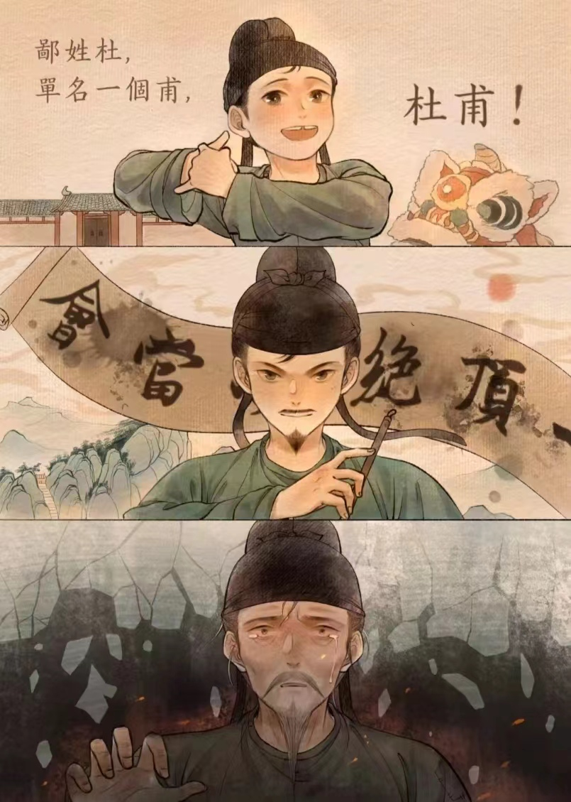


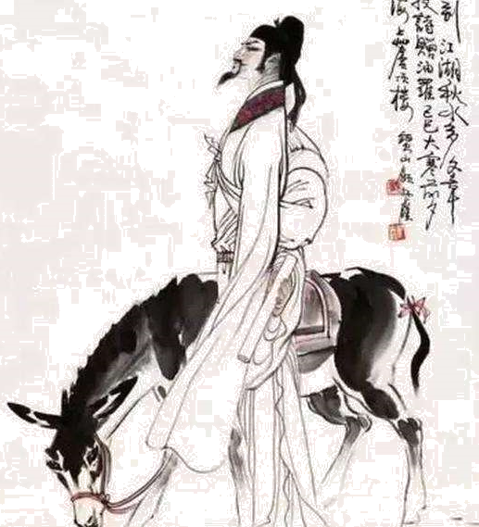
唐玄宗先天元年（712），杜甫生于河南珙县。
唐玄宗开元六年（718），7岁。——七龄思即壮，开口咏凤凰。
唐玄宗开元十四年（726），15岁——庭前八月梨枣熟，一日上树能千回。
唐玄宗开元二十四年（736），25岁，漫游齐赵——会当凌绝顶，一览众山小。
唐玄宗天宝七年（748），37岁，居长安——致君尧舜上，再使风俗淳。
唐玄宗天宝十四年（755），44岁，安禄山反叛——国破山河在，城春草木深。
唐肃宗乾元二年（759），48岁，途径新安、石壕——吏呼一何怒！妇啼一何苦！
唐肃宗上元二年（761），50岁，居成都草堂——安得广厦千万间，大庇天下寒士俱欢颜。
唐代宗大历五年（770），59岁，从长沙往岳阳，离世。

Slide 25


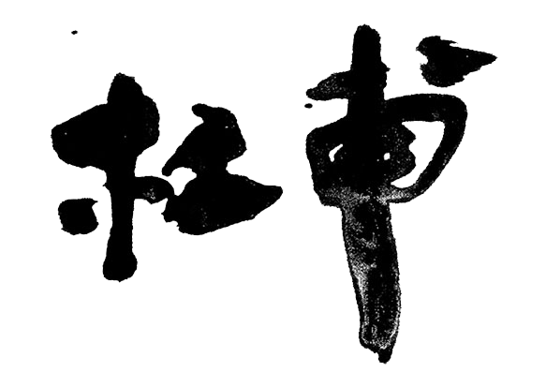
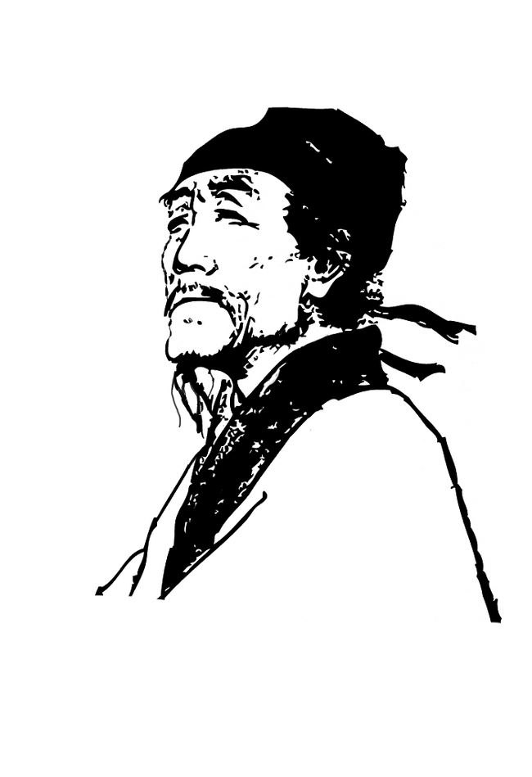
世上疮痍，诗中圣哲
民间疾苦，笔底波澜

